Slide 1
메인 코드
docs = g.doc2vec.TaggedLineDocument(train_corpus)
model = g.Doc2Vec(docs, vector_size=vector_size, window=window_size, min_count=min_count, sample=sampling_threshold, hs=1, negative=negative_size, dm_concat=0, epochs=train_epoch, dm=dm, workers=worker_count)
Gensim의 Doc2Vec 함수의 훈련 과정 살펴보기 (요약)
Doc2Vec 클래스 init에서 super()를 통해 Word2Vec 클래스 호출
Word2Vec 클래스 init에서 코퍼스 정상 체크 함수 _check_corpus_sanity(), 단어 사전 생성 함수 build_vocab(), 훈련 함수 train() 실행
Word2vec 클래스의 train() 내에 싱글 에포크 훈련 함수 _train_epoch() 실행
Word2vec 클래스의 _train_epoch() 내에 여러 개의 배치에 대하여 반복 수행 함수 _worker_loop() 실행
Word2vec 클래스의 _worker_loop() 내에 하나의 배치에 대한 훈련 함수_do_train_job() 실행
Doc2vec 클래스에서 _do_train_job() 함수를 오버라이딩
_do_train_job() 함수에서 dbow, pvdm (sum or average), pvdm (concat) 중에 설정해둔 훈련 방법으로 훈련 진행 (doc2vec_inner.cpp, doc2vec_iner.pyx, doc2vec_inner.pxd를 통한 내부 함수 실행) *cpp = 함수 구현, pyx = 파이썬 문법을 기반으로 C/C++ 루틴 호출을 위한 cython언어(cython to c/c++), pxd = c/c++ 헤더와 동일한 cython 스크립트

Slide 2
2. Word2Vec 클래스 init에서 코퍼스 정상 체크 함수 _check_corpus_sanity(), 단어 사전 생성 함수 build_vocab(), 훈련 함수 train() 실행
1. Doc2Vec 클래스 init에서 super()를 통해 Word2Vec 클래스 호출
class Doc2Vec(Word2Vec): def __init__( self, documents=None, corpus_file=None, vector_size=100, dm_mean=None, dm=1, dbow_words=0,
dm_concat=0, dm_tag_count=1, dv=None, dv_mapfile=None, comment=None, trim_rule=None,
callbacks=(), window=5, epochs=5, shrink_windows=True, **kwargs, ):
(파라미터 설명 및 인스턴스화 생략)
super(Doc2Vec, self).__init__( sentences=corpus_iterable, corpus_file=corpus_file, vector_size=self.vector_size, sg=(1 + dm) % 2, null_word=self.dm_concat, callbacks=callbacks, window=window, epochs=epochs, shrink_windows=shrink_windows, **kwargs, )
class Word2Vec(utils.SaveLoad): def __init__( self, sentences=None, corpus_file=None, vector_size=100, alpha=0.025, window=5, min_count=5, max_vocab_size=None, sample=1e-3, seed=1, workers=3, min_alpha=0.0001, sg=0, hs=0, negative=5, ns_exponent=0.75, cbow_mean=1, hashfxn=hash, epochs=10, null_word=0, trim_rule=None, sorted_vocab=1, batch_words=MAX_WORDS_IN_BATCH, compute_loss=False, callbacks=(), comment=None, max_final_vocab=None, shrink_windows=True, ):
(파라미터 설명 및 인스턴스화 생략)
#corpus_iterable = <gensim.models.doc2vec.TaggedLineDocument object at 0x000002DE8ABE9EB0>,
corpus_file = None if corpus_iterable is not None or corpus_file is not None: self._check_corpus_sanity(corpus_iterable=corpus_iterable, corpus_file=corpus_file, passes=(epochs + 1)) self.build_vocab(corpus_iterable=corpus_iterable, corpus_file=corpus_file, trim_rule=trim_rule) self.train( corpus_iterable=corpus_iterable, corpus_file=corpus_file, total_examples=self.corpus_count, total_words=self.corpus_total_words, epochs=self.epochs, start_alpha=self.alpha, end_alpha=self.min_alpha, compute_loss=self.compute_loss, callbacks=callbacks) else: if trim_rule is not None: logger.warning( "The rule, if given, is only used to prune vocabulary during build_vocab() " "and is not stored as part of the model. Model initialized without sentences. " "trim_rule provided, if any, will be ignored.") if callbacks: logger.warning( "Callbacks are no longer retained by the model, so must be provided whenever " "training is triggered, as in initialization with a corpus or calling `train()`. " "The callbacks provided in this initialization without triggering train will " "be ignored.")

Slide 3
3. Word2vec 클래스의 train() 내에 싱글 에포크 훈련 함수 _train_epoch() 실행
def train( self, corpus_iterable=None, corpus_file=None, total_examples=None, total_words=None, epochs=None, start_alpha=None, end_alpha=None, word_count=0, queue_factor=2, report_delay=1.0, compute_loss=False, callbacks=(), **kwargs, ):
(파라미터 설명 및 인스턴스화 생략)
trained_word_count = 0 raw_word_count = 0 start = default_timer() - 0.00001 job_tally = 0 for cur_epoch in range(self.epochs): for callback in callbacks: callback.on_epoch_begin(self) # corpus_iterable = <gensim.models.doc2vec.TaggedLineDocument object at 0x0000029B1E779EB0> if corpus_iterable is not None: print("cur epoch(현재 에포크):",cur_epoch, " total examples(문장수):",total_examples, " total_words(단어수):", total_words, " raw word count(단어수x에포크):", raw_word_count) trained_word_count_epoch, raw_word_count_epoch, job_tally_epoch = self._train_epoch( corpus_iterable, cur_epoch=cur_epoch, total_examples=total_examples, total_words=total_words, queue_factor=queue_factor, report_delay=report_delay, callbacks=callbacks, **kwargs) else: trained_word_count_epoch, raw_word_count_epoch, job_tally_epoch = self._train_epoch_corpusfile( corpus_file, cur_epoch=cur_epoch, total_examples=total_examples, total_words=total_words, callbacks=callbacks, **kwargs)

Slide 4
4. Word2vec 클래스의 _train_epoch() 내에 여러 개의 배치에 대하여 반복 수행 함수 _worker_loop() 실행
def _train_epoch( self, data_iterable, cur_epoch=0, total_examples=None, total_words=None, queue_factor=2, report_delay=1.0, callbacks=(), ): job_queue = Queue(maxsize=queue_factor * self.workers) # 처리해야 하는 작업 대기열 (객체 목록) progress_queue = Queue(maxsize=(queue_factor + 1) * self.workers) # 처리된 데이터 크기, 훈련에 사용할 단어수, 훈련에 사용된 단어수 workers = [ threading.Thread( target=self._worker_loop, args=(job_queue, progress_queue,)) for _ in range(self.workers) ]
5. Word2vec 클래스의 _worker_loop() 내에 하나의 배치에 대한 훈련 함수_do_train_job() 실행
def _worker_loop(self, job_queue, progress_queue): thread_private_mem = self._get_thread_working_mem() jobs_processed = 0 while True: job = job_queue.get() if job is None: progress_queue.put(None) break # no more jobs => quit this worker data_iterable, alpha = job tally, raw_tally = self._do_train_job(data_iterable, alpha, thread_private_mem) progress_queue.put((len(data_iterable), tally, raw_tally)) # report back progress jobs_processed += 1

Slide 5
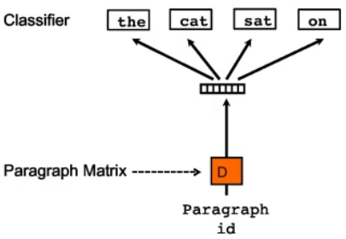
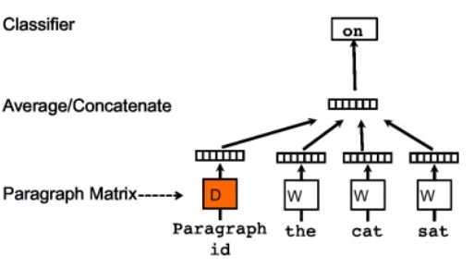
6. Doc2vec 클래스에서 _do_train_job() 함수를 오버라이딩 (3가지 훈련 방법이 존재)
def _do_train_job(self, job, alpha, inits): work, neu1 = inits tally = 0 print("① job:",job) # [TaggedDocument(words=['안녕하세요', '저는', '혜원', '누구십니까'], tags=[0]), …, TaggedDocument(words=['안녕하세요', '저는', '누구십니까', '안녕'], tags=[2])] print("② 초기 doctag vectors:", self.dv.vectors) # 초기 doctag vectors: [[-0.17436051 -0.19930422 -0.32935846] [ 0.28509486 0.11887053 0.00876772] [-0.32935426 -0.17222162 -0.32393208]] print("④ 역전파 할 것인가?", self.dv.vectors_lockf) # 1일시 역전파, 0일시 역전파 하지 않음 for doc in job: doctag_indexes = [self.dv.get_index(tag) for tag in doc.tags if tag in self.dv] print("③ doctag 인덱스:",doctag_indexes,"번째 문장") doctag_vectors = self.dv.vectors doctags_lockf = self.dv.vectors_lockf if self.sg: print("④ train dbow") tally += train_document_dbow( self, doc.words, doctag_indexes, alpha, work, train_words=self.dbow_words, doctag_vectors=doctag_vectors, doctags_lockf=doctags_lockf ) elif self.dm_concat: print("④ train dm concat") tally += train_document_dm_concat( self, doc.words, doctag_indexes, alpha, work, neu1, doctag_vectors=doctag_vectors, doctags_lockf=doctags_lockf ) else: print("④ train dm sum or average“) tally += train_document_dm( self, doc.words, doctag_indexes, alpha, work, neu1, doctag_vectors=doctag_vectors, doctags_lockf=doctags_lockf )
PV-DBOW 훈련 방법
Paragraph vector만을 이용해 문맥을 고려하지 않고, Paragraph 내 단어를 예측하는 방식으로 훈련함 (Pargraph vector = doctag_vectors)
PV-DM(CONCAT) 훈련 방법
Paragraph vector를 input으로 활용하며, 동시에 해당 paragraph에 포함되어 있는 단어들을 window만큼 옮기면서, 단어 벡터들을 concat하여 다음 단어를 예측하는 방식으로 훈련함 (Pargraph vector = doctag_vectors)
PV-DM(Sum or Average) 훈련 방법
Paragraph vector를 input으로 활용하며, 동시에 해당 paragraph에 포함되어 있는 단어들을 window만큼 옮기면서, 단어 벡터들의 합 또는 평균을 통해 다음 단어를 예측하는 방식으로 훈련함 (Pargraph vector = doctag_vectors)
PV-DBOW 방법
PV-DM 방법

Slide 6

7. _do_train_job() 함수에서 훈련 방법 3가지 중에서 설정해둔 훈련 방법으로 훈련 진행
def train_document_dbow(model, doc_words, doctag_indexes, alpha, work=None, train_words=False, learn_doctags=True, learn_words=True, learn_hidden=True, word_vectors=None, words_lockf=None, doctag_vectors=None, doctags_lockf=None): # real signature unknown; restored from __doc__ """ train_document_dbow(model, doc_words, doctag_indexes, alpha, work=None, train_words=False, learn_doctags=True, learn_words=True, learn_hidden=True, word_vectors=None, words_lockf=None, doctag_vectors=None, doctags_lockf=None) Update distributed bag of words model ("PV-DBOW") by training on a single document.
=> “단일 문서에 대한 교육을 통해 분산 단어 모음 모델("PV-DBOW")을 업데이트합니다.”
파라미터 설명 생략 """ pass
def train_document_dm(model, doc_words, doctag_indexes, alpha, work=None, neu1=None, learn_doctags=True, learn_words=True, learn_hidden=True, word_vectors=None, words_lockf=None, doctag_vectors=None, doctags_lockf=None): # real signature unknown; restored from __doc__ """ train_document_dm(model, doc_words, doctag_indexes, alpha, work=None, neu1=None, learn_doctags=True, learn_words=True, learn_hidden=True, word_vectors=None, words_lockf=None, doctag_vectors=None, doctags_lockf=None) Update distributed memory model ("PV-DM") by training on a single document. This method implements the DM model with a projection (input) layer that is either the sum or mean of the context vectors, depending on the model's `dm_mean` configuration field. => “”PV-DM“ 단일 문서에 대한 훈련을 통해 이 방법은 모델의 'dm_mean' 구성 필드에 따라 컨텍스트 벡터의 합 또는 평균인 투영(입력) 레이어를 사용하여 DM 모델을 구현합니다." 파라미터 설명 생략 """ pass
def train_document_dm_concat(model, doc_words, doctag_indexes, alpha, work=None, neu1=None, learn_doctags=True, learn_words=True, learn_hidden=True, word_vectors=None, words_lockf=None, doctag_vectors=None, doctags_lockf=None): # real signature unknown; restored from __doc__ """ train_document_dm_concat(model, doc_words, doctag_indexes, alpha, work=None, neu1=None, learn_doctags=True, learn_words=True, learn_hidden=True, word_vectors=None, words_lockf=None, doctag_vectors=None, doctags_lockf=None) Update distributed memory model ("PV-DM") by training on a single document, using a concatenation of the context window word vectors (rather than a sum or average). This will be slower since the input at each batch will be significantly larger.
=> "(합 또는 평균이 아닌) 컨텍스트 창 단어 벡터의 연결을 사용하여 단일 문서에 대한 교육을 통해 분산 메모리 모델("PV-DM")을 업데이트합니다.“
파라미터 설명 생략 """ pass
built-in 함수로서 Cpp, Pyx, Pxd 파일의 소스코드 참고
cython

Slide 7
* doc2vec_inner.pyx 파일 中 PV-DM(Sum or Average) 훈련 함수 train_document_dm() 구현 Part.
1) 객체 가져오기 및 초기 설정
def train_document_dm(model, doc_words, doctag_indexes, alpha, work=None, neu1=None, learn_doctags=True, learn_words=True, learn_hidden=True, word_vectors=None, words_lockf=None, doctag_vectors=None, doctags_lockf=None):
cdef Doc2VecConfig c cdef REAL_t count, inv_count = 1.0 cdef int i, j, k, m cdef long result = 0 cdef np.uint32_t *vocab_sample_ints init_d2v_config(&c, model, alpha, learn_doctags, learn_words, learn_hidden, train_words=False, work=work, neu1=neu1, word_vectors=word_vectors, words_lockf=words_lockf, doctag_vectors=doctag_vectors, doctags_lockf=doctags_lockf) c.doctag_len = <int>min(MAX_DOCUMENT_LEN, len(doctag_indexes)) if c.sample: # PyArray_DATA = 객체 주소값 얻기 vocab_sample_ints = <np.uint32_t *>np.PyArray_DATA(model.wv.expandos['sample_int']) # vocab_sample_ints = model.wv.expandos['sample_int'] # this variant noticeably slower
if c.hs: vocab_codes = model.wv.expandos['code'] vocab_points = model.wv.expandos['point'] i = 0 for token in doc_words: word_index = model.wv.key_to_index.get(token, None) if word_index is None: # shrink document to leave out word continue # leaving i unchanged if c.sample and vocab_sample_ints[word_index] < random_int32(&c.next_random): continue c.indexes[i] = word_index if c.hs: c.codelens[i] = <int>len(vocab_codes[word_index]) c.codes[i] = <np.uint8_t *>np.PyArray_DATA(vocab_codes[word_index]) c.points[i] = <np.uint32_t *>np.PyArray_DATA(vocab_points[word_index]) result += 1 i += 1 if i == MAX_DOCUMENT_LEN: break # TODO: log warning, tally overflow? c.document_len = i # single randint() call avoids a big thread-sync slowdown if model.shrink_windows: for i, item in enumerate(model.random.randint(0, c.window, c.document_len)): c.reduced_windows[i] = item else: for i in range(c.document_len): c.reduced_windows[i] = 0 for i in range(c.doctag_len): c.doctag_indexes[i] = doctag_indexes[i] result += 1

Slide 8

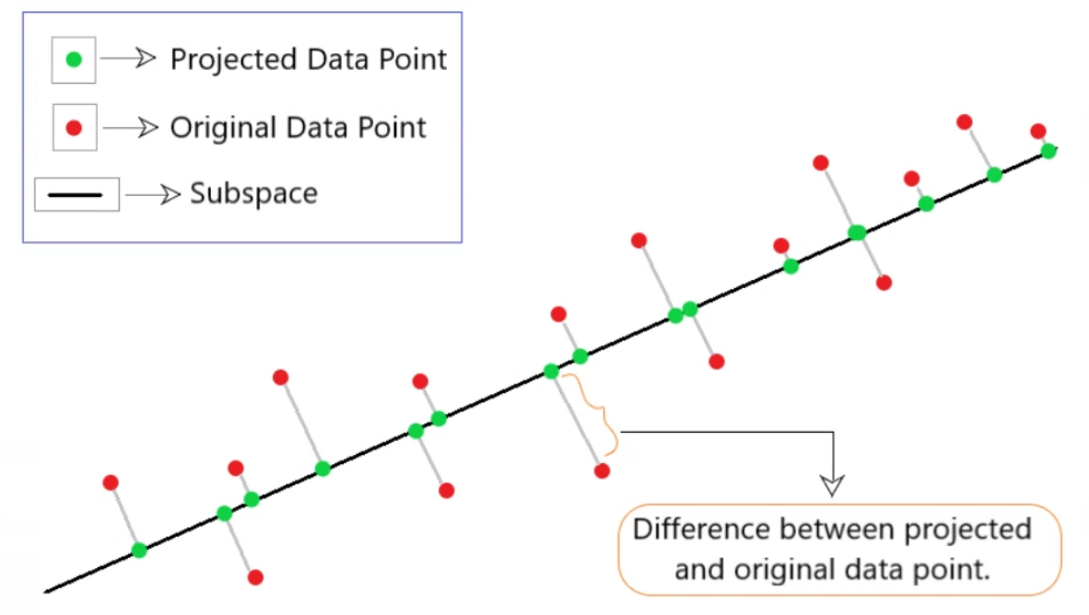
* doc2vec_inner.pyx 파일 中 PV-DM(Sum or Average) 훈련 함수 train_document_dm() 구현 Part.
2) Dm 모델 구현 과정
# GIL이란, 하나의 스레드만 python 인터프리터를 제어할 수 있도록 잠구는 것 # release GIL & train on the document with nogil: for i in range(c.document_len): j = i - c.window + c.reduced_windows[i] if j < 0: j = 0 k = i + c.window + 1 - c.reduced_windows[i] if k > c.document_len: k = c.document_len # compose l1 (in _neu1) & clear _work memset(c.neu1, 0, c.layer1_size * cython.sizeof(REAL_t)) count = <REAL_t>0.0 for m in range(j, k): if m == i: continue else: count += ONEF our_saxpy(&c.layer1_size, &ONEF, &c.word_vectors[c.indexes[m] * c.layer1_size], &ONE, c.neu1, &ONE) for m in range(c.doctag_len): count += ONEF
# saxpy(Single-precision A-X Plus Y)란, 스칼라 알파 곱셈과 벡터 덧셈의 조합이며, 공식은 z = α x + y임.
# c.layer1_size = 입력 벡터의 요소 개수, &ONEF = 스칼라 알파, &c.doctag_vectors[c.doctag_indexes[m] * c.layer1_size] = X 배열, # &ONE = X보폭(저장 방식), c.neu1 = Y 배열, &ONE = Y보폭(저장 방식) our_saxpy(&c.layer1_size, &ONEF, &c.doctag_vectors[c.doctag_indexes[m] * c.layer1_size], &ONE, c.neu1, &ONE) if count > (<REAL_t>0.5): inv_count = ONEF/count if c.cbow_mean:
# sscal함수 : 벡터 x에 스칼라 알파를 곱하고 벡터 x에 저장 (x ← α x)
# c.layer1_size = vector x의 요소 갯수, inv_count = 스칼라 알파(Type: Short-precision real), c.neu1 = 벡터 x, ONE = 보폭(저장 방식) sscal(&c.layer1_size, &inv_count, c.neu1, &ONE) # (does this need BLAS-variants like saxpy?) # 크로스 엔트로피 부분. 실제 값과 예측 값 사이의 모든 절대 차이 의 합인 오류를 최소화하는 데 사용됨. memset(c.work, 0, c.layer1_size * cython.sizeof(REAL_t)) if c.hs: fast_document_dm_hs(c.points[i], c.codes[i], c.codelens[i], c.neu1, c.syn1, c.alpha, c.work, c.layer1_size, c.learn_hidden) if c.negative: c.next_random = fast_document_dm_neg(c.negative, c.cum_table, c.cum_table_len, c.next_random, c.neu1, c.syn1neg, c.indexes[i], c.alpha, c.work, c.layer1_size, c.learn_hidden)
### 벡터 초기화 ###
Memcpy(destination, source, size_t) 함수란, 메모리 일부분을 복사하는 함수
source가 가르키는 곳부터 size_t 바이트 만큼을 detination이 가리키는 곳에 복사
REAL_t = 저장된 실수값
Model 훈련 softmax 구현 부분
* Projection layer란, 원래 데이터 포인트와 투영 사이의 차이 벡터를 최소화하는 공간(벡터)를 찾는 선형 함수
infer vector를 사용한 추론을 위한 softmax 구현 부분
c.cbow_mean = dm_mean
dm_mean이 1 일때, 단어 벡터들의 Average
DM모델의 *Projection layer 구현 부분
예제) N 알파 X 보폭
| | | |
CALL SSCAL( 5 , 2.0 , X , 1 )
X = (1.0, 2.0, 3.0, 4.0, 5.0)
Output)
X = (2.0, 4.0, 6.0, 8.0, 10.0)
보폭이 2라면,
X = (2.0, . , 4.0, . , 6.0, . , 8.0, . , 10.0)

Slide 9
* doc2vec_inner.pyx 파일 中 PV-DM(Sum or Average) 훈련 함수 train_document_dm() 구현 Part.
2) Dm 모델 구현 과정
if not c.cbow_mean: # sscal함수 : 벡터 x에 스칼라를 곱하고 벡터 x에 저장 (x ← α x)
# c.layer1_size = vector x의 요소 갯수, inv_count = 스칼라 알파(Short-precision real), c.work = 벡터 x, ONE = 보폭(저장 방식) # BLAS란, 벡터 더하기, 스칼라 곱셈, 내적 등 선형 대수 하위 프로그램 sscal(&c.layer1_size, &inv_count, c.work, &ONE) # (does this need BLAS-variants like saxpy?) # 역전파 apply accumulated error in work if c.learn_doctags: for m in range(c.doctag_len): our_saxpy(&c.layer1_size, &c.doctags_lockf[c.doctag_indexes[m] % c.doctags_lockf_len], c.work, &ONE, &c.doctag_vectors[c.doctag_indexes[m] * c.layer1_size], &ONE) if c.learn_words: for m in range(j, k): if m == i: continue else: our_saxpy(&c.layer1_size, &c.words_lockf[c.indexes[m] % c.doctags_lockf_len], c.work, &ONE, &c.word_vectors[c.indexes[m] * c.layer1_size], &ONE) return result
c.cbow_mean = dm_mean
dm_mean이 0 일때, 단어 벡터들의 sum
DM모델의 Projection layer 구현 부분

